Slide 1
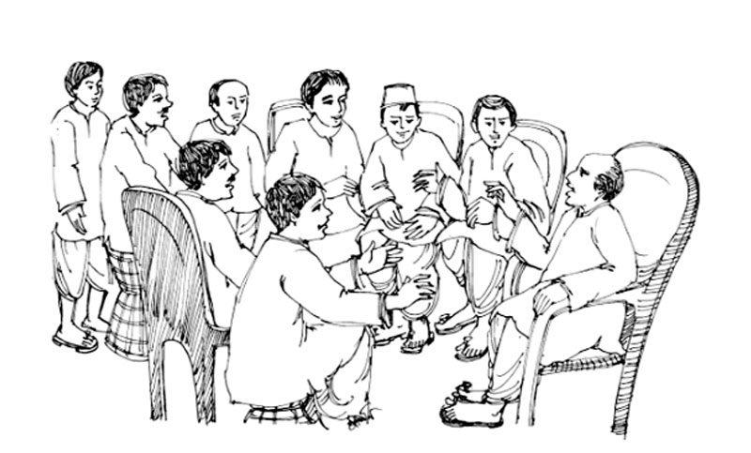
আজকের ক্লাসে স্বাগতম

Slide 2
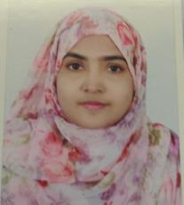
সৈয়দা শাহিনুর পারভীন
সিনিয়র শিক্ষক (বাংলা)
হাসনে হেনা বালিকা উচ্চ বিদ্যালয়
বাকলিয়া, চট্টগ্রাম।
বিষয় : বাংলা ১ম পত্র
শ্রেণী : ষষ্ঠ(পদ্য)

Slide 3
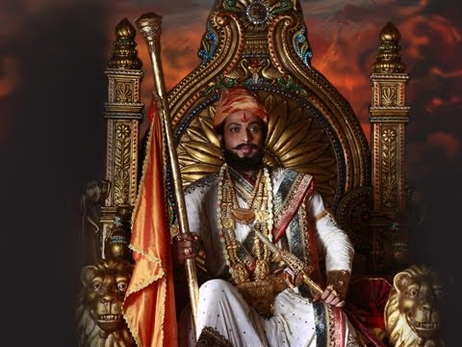
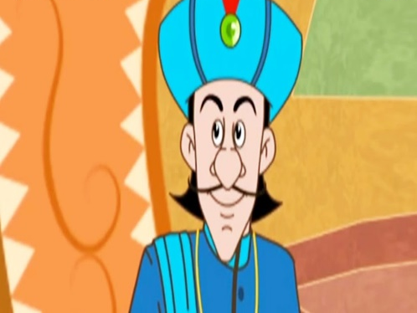
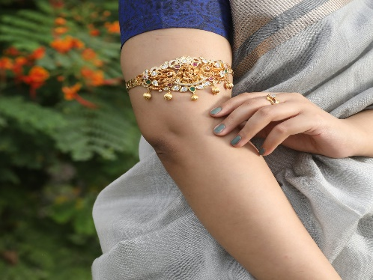
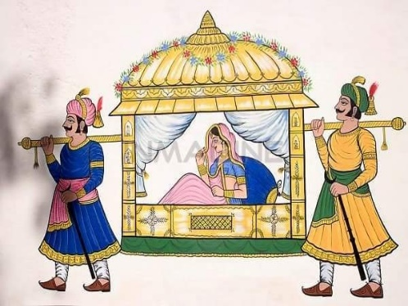
এসো কিছু ছবি দেখি
রাজা
মন্ত্রী
তাগা
ডুলি

Slide 4
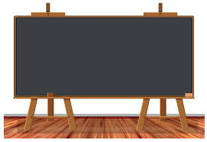
কতকাল ধরে
আনিসুজ্জামান
পৃষ্ঠা- ৪৮-৪৯

Slide 5
শিখনফল
এই পাঠ থেকে শিক্ষার্থীরা...
১।লেখক পরিচিতি উল্লেখ করতে পারবে;
২।নতুন শব্দের অর্থ বলতে পারবে;
৩।প্রাচীনকালের নারী-পুরুষের পোষাক সম্পর্কে বর্ণনা করতে পারবে;
৪।বাঙালিদের প্রিয় খাদ্য সম্পর্কে বিশ্লেষণ করতে পারবে;
৫।সাজসজ্জার দিকে বেশ ঝোঁক ছিল প্রাচীন বাঙালির’-কথাটি ব্যাখ্যা করতে পারবে।

Slide 6
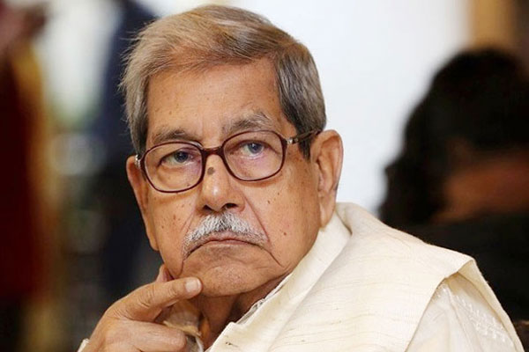
লেখক পরিচিতি
১৯৩৭ খ্রিষ্টাব্দে কলকাতায়
প্রাবন্ধিক,গবেষক,বিশিষ্ট শিক্ষাবিদ
মুসলিম মানস ও বাংলা সাহিত্য,মুসলিম বাংলার সাময়িকপত্র ইত্যাদি।
দাউদ,বাংলা একাডেমী, একুশে পদক পুরষ্কার ইত্যাদি।
জন্ম
পরিচিতি
গ্রন্থ
লেখক আনিসুজ্জামান
পুরষ্কার

Slide 7
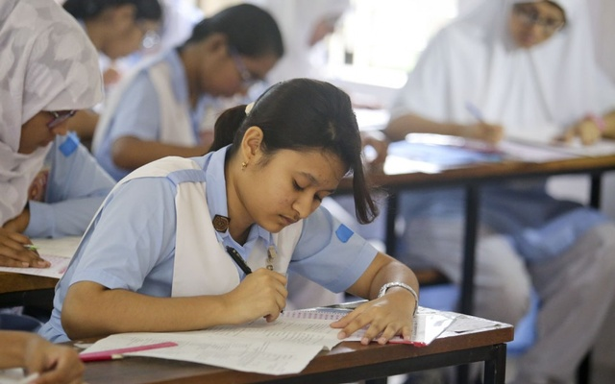
একক কাজ
সময়-৩ মিনিট
লেখক আনিসুজ্জামানের উল্লেখযোগ্য গ্রন্থগুলো লিখ।

Slide 8
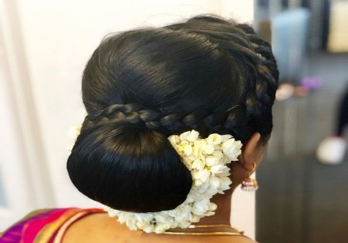
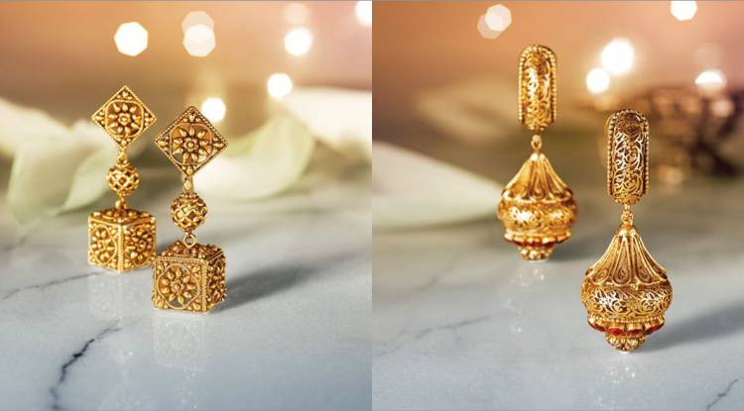
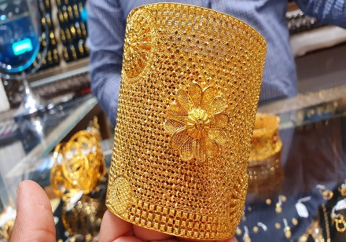
শব্দার্থ
ঘোড়াচূড়
এক ধরনের খোপা
তারঙ্গ
কানে পরার দুল বা অলংকার
সুবর্ণকুন্ডল
সোনা দিয়ে তৈরি মোটা চুড়ির অলংকার

Slide 9
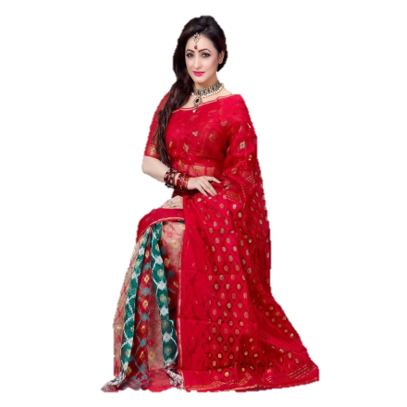
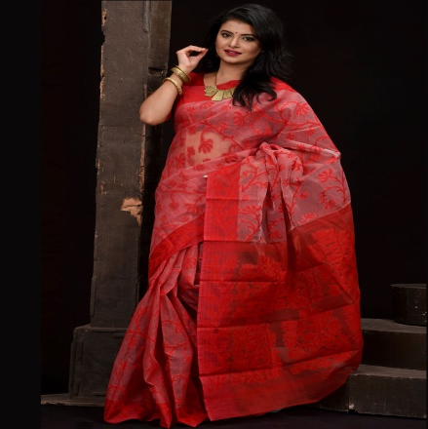
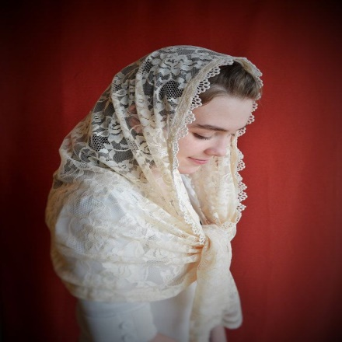
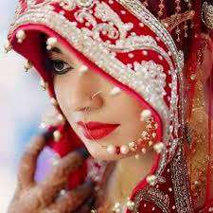
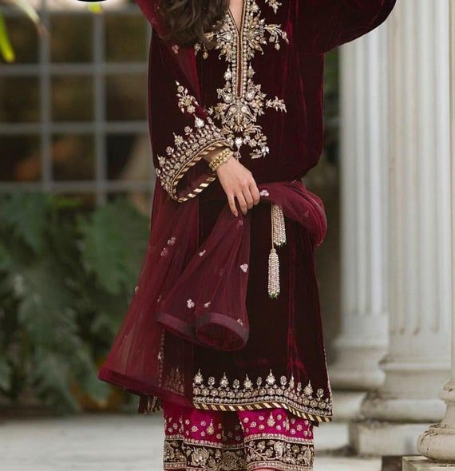
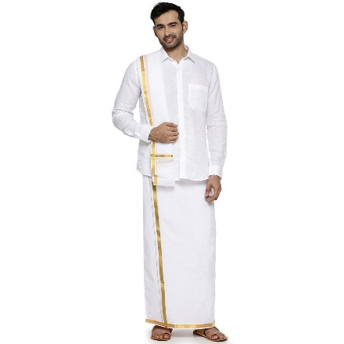
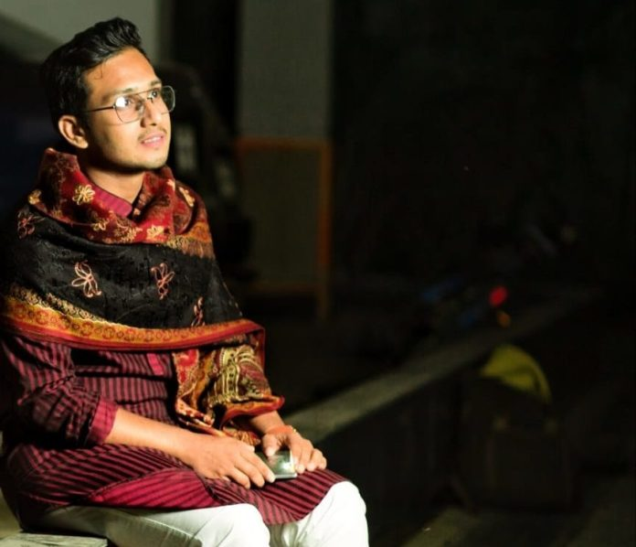
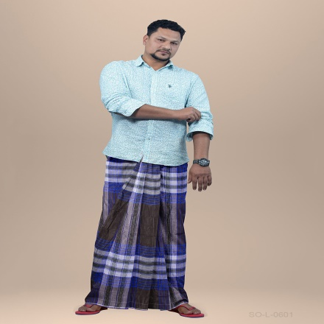
হাজার বছর আগে বাঙালির পোশাক-পরিচ্ছদ

Slide 10
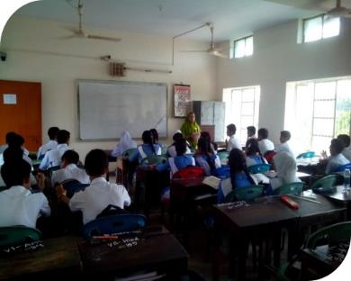
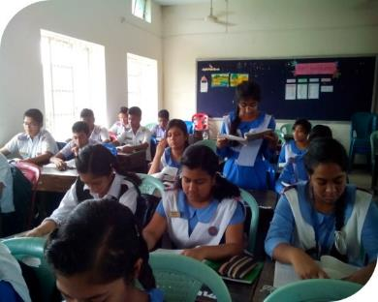
সরব
পাঠ
আদর্শ
পাঠ

Slide 11
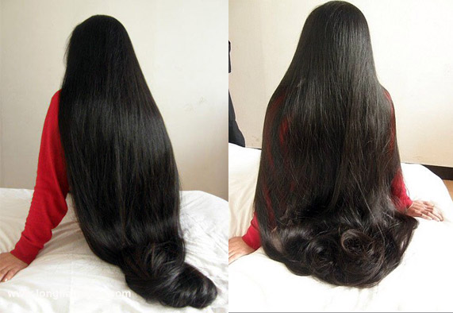
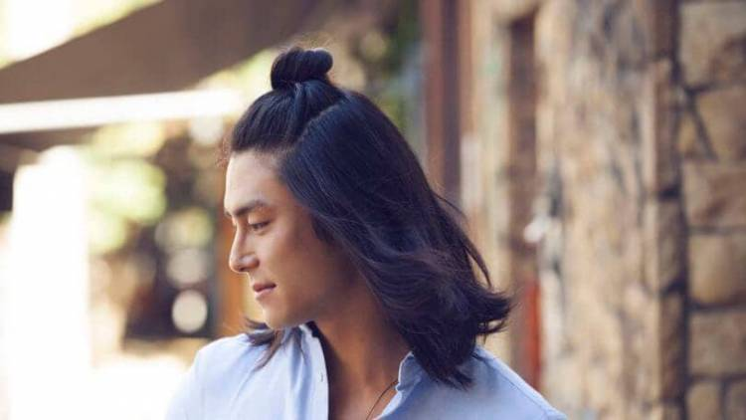
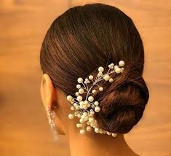
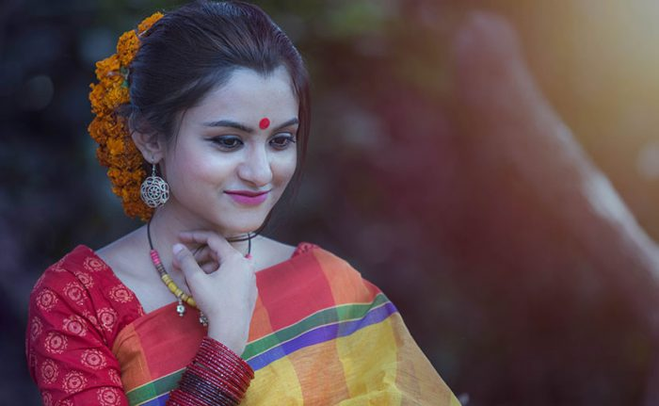
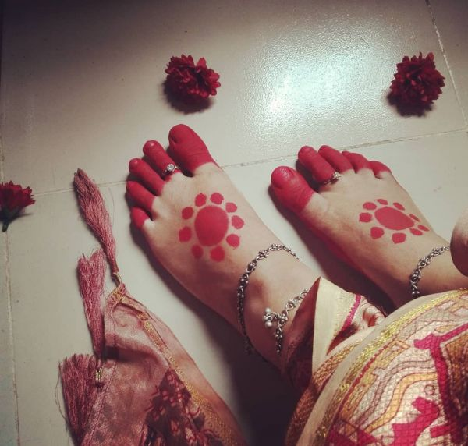
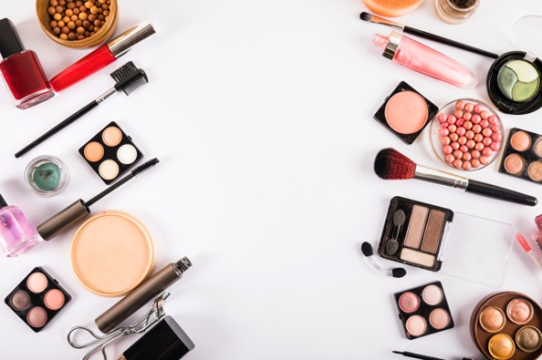
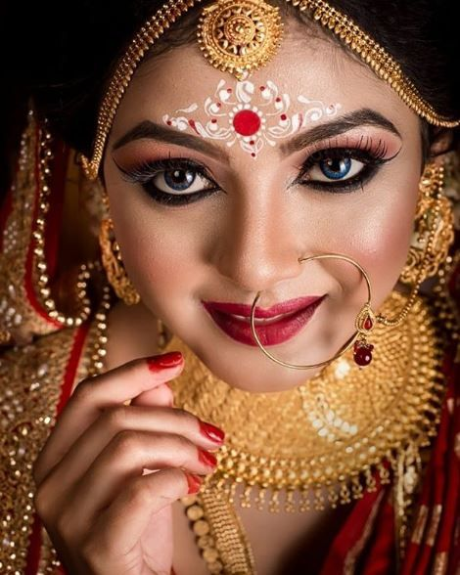
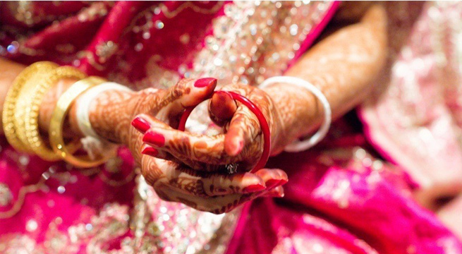
প্রাচীন বাঙালির সাজসজ্জার দিকে বেশ ঝোঁক ছিল

Slide 12
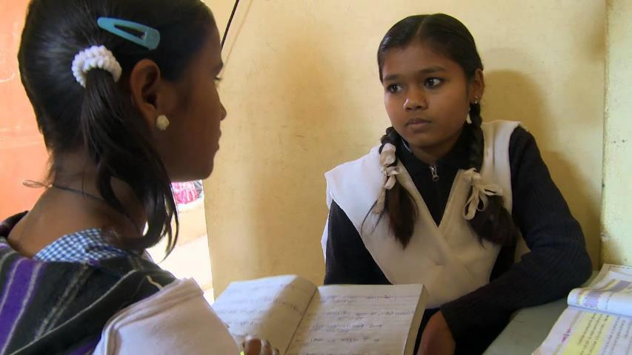
জোড়ায় কাজ
সময়- ৩ মিনিট
প্রাচীনযুগের নারী-পুরুষেরা কি কি পরিধান ও সাজসজ্জা করত তার একটি তালিকা তৈরি কর।

Slide 13
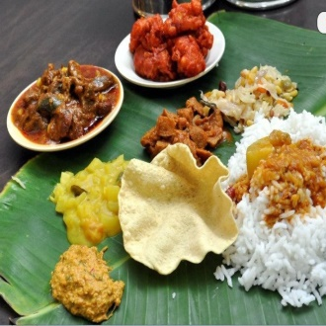
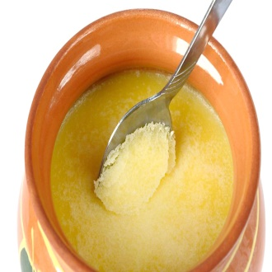
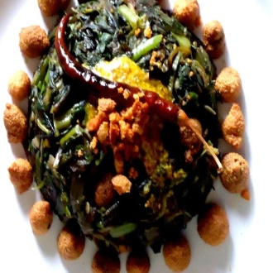
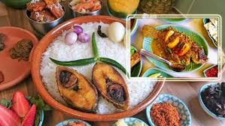
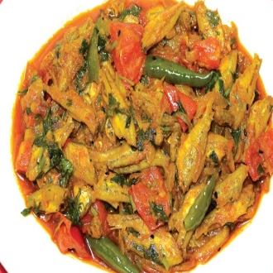
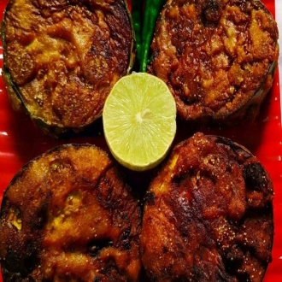
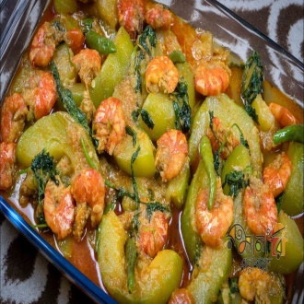
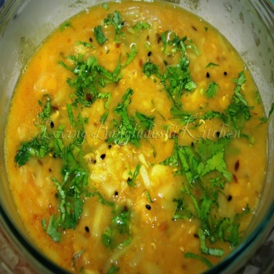
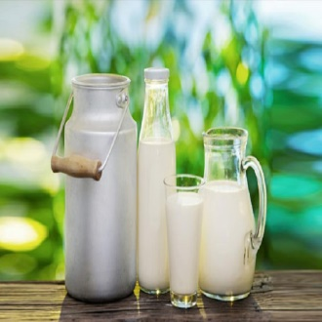
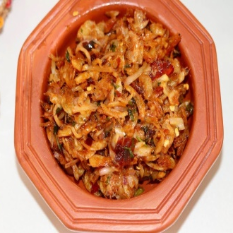
ভাত বাঙ্গালির বহুকালের প্রিয় খাদ্য।সরু সাদা চালের গরম ভাতের কদর সব চাইতে বেশী ছিল বলে মনে হয়
কলার পাতায় গরম ভাত
গাওয়া ঘি
নালিতা শাক
ইলিশ মাছ
মৌরলা মাছ
বেগুন ভাজা
লাউ তরকারি
ডাল
দুধ
শুটকি

Slide 14
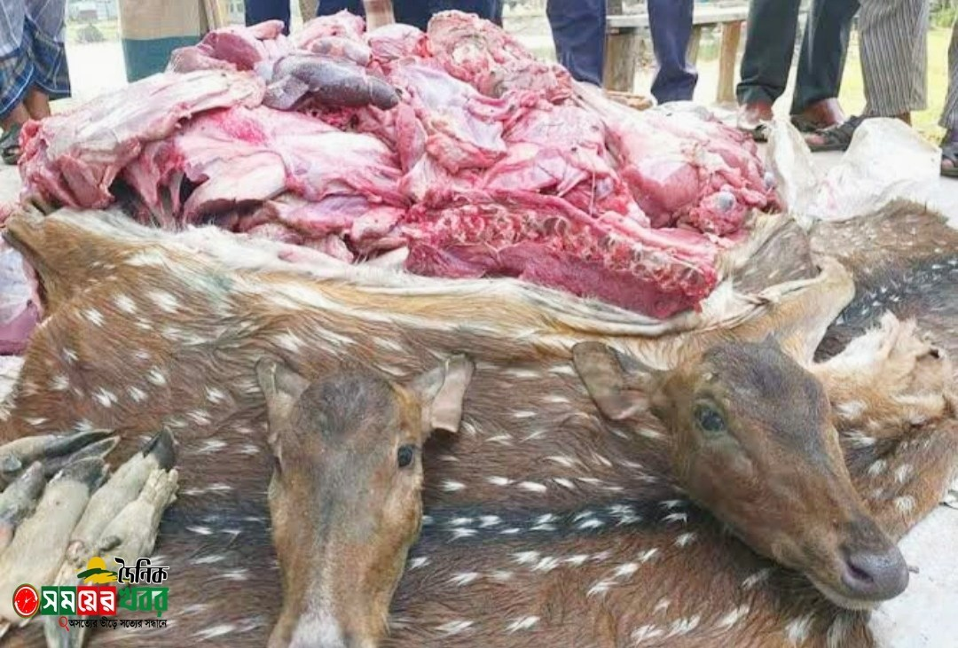
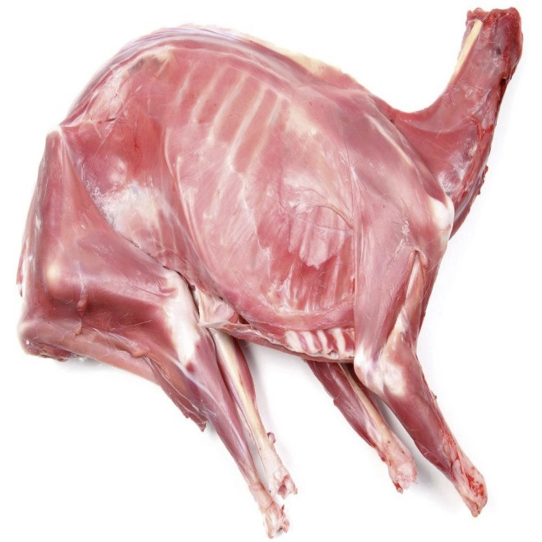
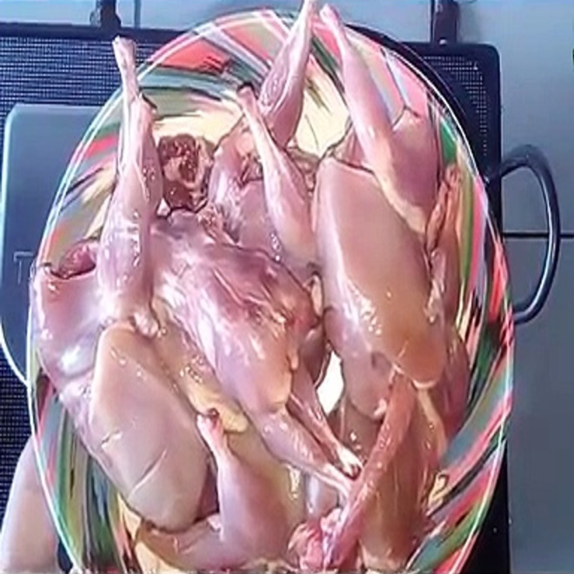
প্রাচীনকালে বিভিন্ন অনুষ্ঠানে মাংসের প্রচলন
হরিণের মাংস
ছাগলের মাংস
পাখির মাংস

Slide 15
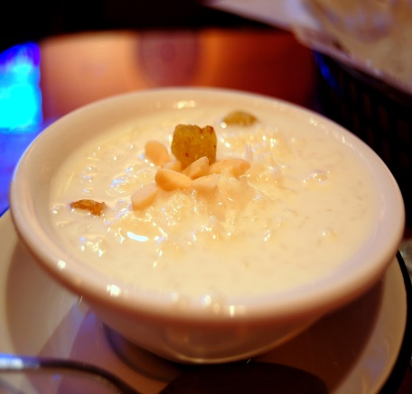
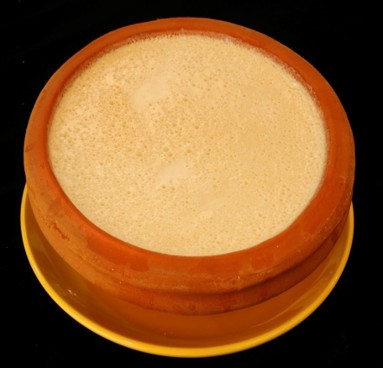
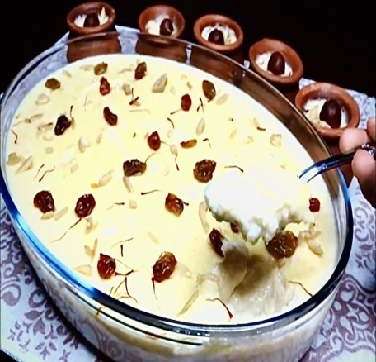
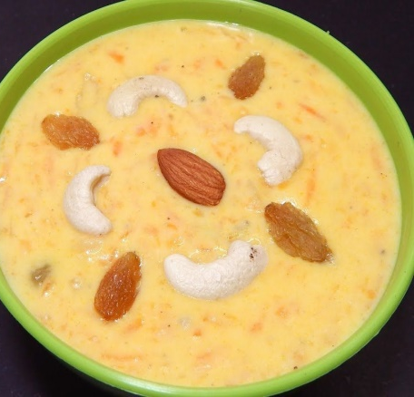
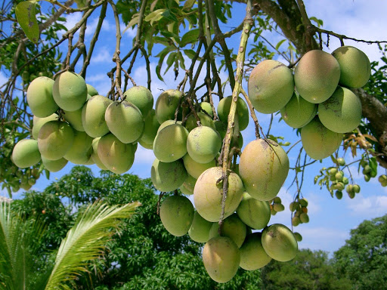
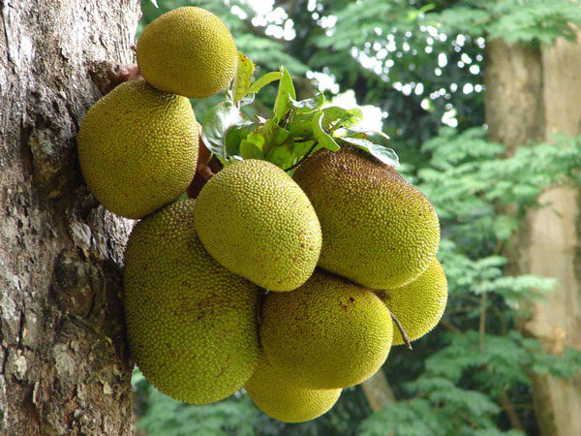
ক্ষীর, দই,পায়েস– এসব ছিল বাঙালির নিত্যপ্রিয়
আম- কাঁঠাল, তাল- নারকেল ছিল প্রিয় ফল

Slide 16
খাজা
মোয়া
নাড়ু
পিঠেপুলি
বাতাসা
বিভিন্ন ধরনের পান এবং পান মসলা

Slide 17
হাজার বছর আগে মাটির পাত্রে রান্না করা হতো এবং পরিবেশন করা হতো।

Slide 18
দলগত কাজ
সময়- ৫ মিনিট
ক- দল
প্রাচীন যুগে কিকি মাংস খেতো তার একটি তালিকা কর।
খ- দল
হাজার বছর আগে বাঙালিদের প্রিয় মিষ্টান্ন খাদ্যের তালিকা তৈরি কর।
গ- দল
বাঙালিদের কি কি ফল পছন্দ ছিল তালিকা কর।
ঘ- দল
বাঙালিরা গরম ভাতের সাথে কি কি খাবার খেতে পছন্দ করত তার একটি তালিকা কর।

Slide 19
পর্যালোচনা
১।লেখক পরিচিতি উল্লেখ করা;
২।নতুন শব্দের অর্থ বলতে পারা;
৩।বাংলাদেশের পুরানো ইতিহাস সম্পর্কে জানা;
৪।প্রাচীনকালের নারী-পুরুষের পোষাক সম্পর্কে বর্ণনা করতে পারা;
৫।বাঙালিদের প্রিয় খাদ্য সম্পর্কে বিশ্লেষণ করা।

Slide 20
মূল্যায়ন
১। প্রাচীনকালে বাঙালির প্রিয় মাছ কি ছিল?
উত্তরঃ ইলিশ
২। সেকালের মানুষেরা পায়ে কি পরতো?
উত্তরঃ কাঠের খড়ম
৩। প্রাচীনকালে বাঙালিরা কোন পাত্রে রান্নাবান্না করতো?
উত্তরঃ মাটির পাত্রে
৪। বাংলাদেশের ইতিহাস কতো বছরের ইতিহাস ?
উত্তরঃ আড়াই হাজার বছরের
৫। সেকালে শুটকির চল কোন অঞ্চলে জনপ্রিয় ছিল?
উত্তরঃদক্ষিণ অঞ্চলে
৬। সেকালে বিয়ের অনুষ্টানে বা উৎসবে কিসের মাংশ পরিবেশন করতো?
উত্তরঃ হরিণের মাংস

Slide 21
বাড়ির কাজ
মাছে ভাতে বাঙালি – কথাটির অর্থ বিশ্লেষণ করো।

Slide 22
সকলকে ধন্যবাদ

